Slide 1

MANAGEMENT ZNAČKY (XMZN)
2. přednáška
Téma: Značka a management značky
PhDr. Ing. Mgr. Renáta Pavlíčková, MBA
renata.pavlickova@mvso.cz
Olomouc, LS 2021/2022
Studijní program: Ekonomika a management
Obor: Ekonomika a management malých a středních podniků
Ročník: 1.
Typ studia: navazující (NMgr.)
Forma: prezenční

Slide 2
Obsah předmětu
Značka a management značky
Druhy značek, prvky značky a trademark
Identita a osobnost značky
Vnímání značky a vztah zákazníka ke značce
Zákaznická loajalita ke značce
Koncept hodnoty značky
Hodnota značky z pohledu spotřebitele
Postupné kroky pro budování silné značky
Strategický management značky
Branding v marketingových programech podniku
Výzkum značky, měření zdrojů hodnoty značky, mínění spotřebitele
Budování a udržení hodnoty značky

Slide 3
Marketingový mix
tvoří souhrn všech nástrojů, které vyjadřují vztah podniku k jeho podstatnému okolí, tzn.
k zákazníkům, dodavatelům, distribučním a dopravním organizacím, prostředníkům, atd.,
je soubor taktických marketingových nástrojů - výrobkové, cenové, distribuční a komunikační politiky, které firmě umožňují upravit nabídku podle přání zákazníků na cílovém trhu,
skládá se ze všech aktivit, které firma vyvíjí, aby vzbudila po výrobku poptávku.

Slide 4
Umístění „značky“ v rámci marketingu
MARKE-TINGOVÝ MIX
PRODUKTOVÁ
STRATEGIE
DISTRIBUČNÍ STRATEGIE
KOMUNIKAČNÍ
STRATEGIE
CENOVÁ
STRATEGIE

Slide 5
CO JE TO PRODUKT?
produktem jsou veškeré výrobky, služby, ale i osoby, zkušenosti, místa, informace a myšlenky - tedy cokoli, co je v rámci směny zboží nabízeno k prodeji, a co může uspokojit potřeby
a přání,
produktem je vše, co tvoří nabídku na trhu,
zahrnuje design a balení zboží, stejně jako jeho fyzické rysy a jakékoliv s ním spojené služby,
produkt je kombinací mnoha různých prvků, z nichž všechny jsou důležité pro jeho úspěch.

Slide 6

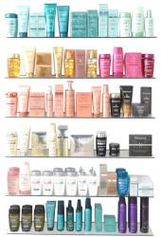


PRODUKTOVÝ MIX
kvalita,
značka,
ochranná známka,
obal,
sortiment,
design,
image,
záruky,
služby.

Slide 7
VRSTVY (DIMENZE) PRODUKTU
.
jádro produktu: představuje základní užitek či službu,
skutečný výrobek: představuje značku, kvalitu, balení, styl a design, doplňky,
rozšířený výrobek: dodávky a úvěrování, instalace, prodejní servis, záruky.
vnitřní vrstva - tzv. jádro produktu
střední vrstva - skutečný výrobek
vnější vrstva - rozšířený výrobek

Slide 8
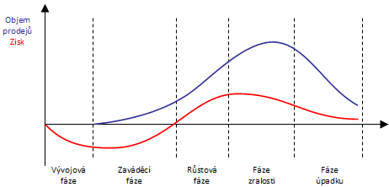
Životní cyklus produktu

Slide 9
Životní cyklus produktu
„Život“ výrobku v podniku od fáze zavedení produktu na trh až po útlum zájmu o produkt
a jeho stažení z trhu.
Životní cyklus výrobku a služby představuje její postavení na trhu.
Každý výrobek či služba prochází určitým životním cyklem (anglicky Product Lifecycle).
Tedy každý produkt si prožívá svůj život podobně jako živé bytosti.
Na rozdíl od nich ale může být inovován, vylepšen a jeho život tak může být prodloužen.
Řízení tohoto životního cyklu je jednou z klíčových úloh řízení marketingu a prodeje.

Slide 10
Životní cyklus produktu
Model vymezuje pět fází života produktu:
vývojová fáze – produkt je vyvíjen, dosud není na trhu, existují pouze náklady (tj. zisk/profit je záporný),
zaváděcí fáze – produkt je uveden na trh, prodeje pomalu rostou, zisk je většinou záporný,
růstová fáze – zisk se dostává do kladných hodnot,
fáze zralosti – prodeje nadále rostou, ale zisk začíná klesat (klesá cena),
fáze úpadku – prodeje i zisk postupně klesají.

Slide 11
Nákupní rozhodovací proces spotřebitele
Poznání problému
Hledání informací
Zhodnocení alternativ
Rozhodnutí o nákupu
Vyhodnocení nákupu
Pavlíčková

Slide 12

Spotřebitelovo vnímání
vytvoření pozice výrobku,
změna pozice výrobku,
vytvoření pozice služeb,
vnímání ceny,
vnímání kvality,
vztah mezi cenou a kvalitou,
pověst maloobchodní prodejny,
pověst výrobce,
vnímání rizika.
Pavlíčková

Slide 13

BRAND/ZNAČKA
podstatou brandingu jsou činnosti, jejichž cílem je získat požadované postavení značky
v myslích jejich zákazníků, tedy vytvořit pozitivní postoje zákazníků ke značce,
značka je označením, pod kterým se výrobek nebo služba prodává,
značka je pro firmu identifikace – jméno, symbol, design nebo jejich kombinace, s jejichž pomocí může poskytnout svému zboží zvláštní postavení, které vyniká vůči jiným dodavatelům,
pro zákazníka je značka asociací, podnětem, motivací ke koupi.
„Každá značka má svůj příběh.“
Zdroj: Old Spice Česká republika, https://www.facebook.com/OldSpiceCeskarepublika/ (data k 25. 10. 2021).

Slide 14
Pojem „značka“
Značka (anglicky „brands“) slouží po celá staletí k rozlišování produktů jednotlivých výrobců.
Značka je „jméno, termín, označení, symbol či design, nebo kombinace těchto pojmů sloužící
k identifikaci výrobků a služeb jednoho či více prodejců a k jejich odlišení v konkurenci trhu“ (definice dle Americké marketingové asociace/American Marketing Association, AMA).
Značka je komplexní koncept, který vytváří hodnotu organizace a pro každou organizaci představuje množství důležitých funkcí.
Značky vytváří hlavní ekonomickou sílu globální ekonomiky, přinášejí tržní hodnotu, bohatství majitelů, prosperitu a kulturu.
Značky se staly nejhodnotnějším aktivem společností spojujícím znalosti, umění, vědu
a každodenní práci jednotlivců.
Značky se staly výsostným symbolem toho, co je dobré, pravdivé a krásné na globální ekonomice.

Slide 15
Hodnota značky
Značky jsou víc než jen jména a symboly.
Značky představují způsob, jakým spotřebitelé vnímají produkty a jejich vlastnosti, dále co k nim cítí – tedy vše, co výrobek či služba pro spotřebitele znamená.
Značky se liší podle významu a hodnoty, kterou na trhu mají.
Některé jsou většině kupujících do jisté míry neznámé, jiné jsou mezi spotřebiteli známé velmi.
Silné značky mají vysokou hodnotu.
Hodnota značky – představuje pozitivní rozdíl, kterým se projeví znalost značky na odezvě zákazníka na výrobek či službu.
Hodnota značky – vychází z vysoké loajality, známého jména, vnímané kvality, silných asociací, které se s ní pojí, a z dalších výhod, např. patentů, obchodních známek a vztahů s distributory.
Značky, které si získaly větší loajalitu, mají známější místo, vyšší vnímanou kvalitu a vyvolávají silné asociace.

Slide 16
Hodnotná značka
je cenným aktivem firmy,
firmy se snaží zvyšovat hodnotu svých značek,
hodnocení značek je proces odhadu jejich celkové finanční hodnoty,
měření skutečné hodnoty značky není jednoduché,
hodnota značky se stala klíčovým strategickým aktivem.

Slide 17
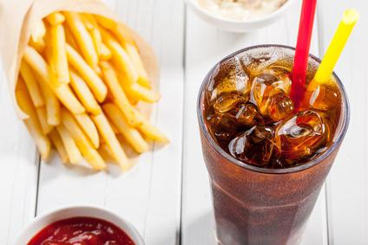
Historická období značek
Slovo „brand“ pochází ze starohorského slova brandr, což znamená vypálit, protože značka či cejch se používaly a stále používají ke značkování a identifikaci zvířat ze stáda jednoho vlastníka.
1860–1914: vznik značek národních výrobců,
1915–1929: dominance značek pro masový trh,
1930–1945: výzvy pro značku výrobců,
1946–1985: zavedení standardů řízení značky.

Slide 18
Značka (brand) v praxi
Značka má zásadní význam pro odlišení vlastní produkce od produkce konkurentů. Proto je důležité průběžně zjišťovat, jak je značka vnímaná a jaké atributy jsou s ní spojované. A podle potřeby podnikat kroky (PR, propagace, reklama atd.) vedoucí ke korekci a k posílení vnímání značky žádoucím způsobem. Samozřejmě je pro vnímání značky rozhodující kvalita vlastních výrobků a služeb organizace.
Značka má také velkou hodnotu, pro některé typy firem je značka to zásadní vlastnictví.
U velkých a známých značek lze skoro říci, že hodnota značky = hodnotě firmy, protože právě značka je to, co určuje rozhodování zákazníků. Mezi nejhodnotnější značky na světě patří například Google, Apple, You Tube, Coca-Cola, McDonald’s.
Brand je zcela klíčový zejména v oblasti luxusního zboží, kde tvoří převážnou část nákupního rozhodování.

Slide 19

Branding
Podstatou brandingu jsou činnosti, jejichž cílem je získat požadované postavení značky
v myslích jejích zákazníků - tedy vytvořit pozitivní postoje zákazníků ke značce.

Slide 20
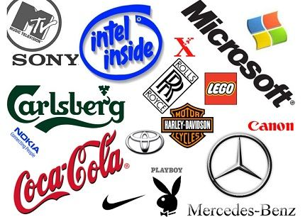
Branding v praxi
Branding v praxi: jde o jednu z klíčových a nezastupitelných marketingových aktivit, která zásadním způsobem ovlivňuje image produktu a žádoucí postoje v komunitě zákazníků
a zájemců o produkty.
Pokud firma nemá dobře zvládnutý branding, který do velké míry pozitivně ovlivňuje nákupní rozhodování zákazníků, pak musí na trhu bojovat jinými prostředky, zejména nízkou cenou, což má negativní vliv na zisk.

Slide 21
Brandingové činnosti
Mezi brandingové činnosti patří zejména:
vymezení značky vůči ostatním značkám (positioning),
výběr názvu značky (naming),
návrh značky a loga (design),
vytvoření sloganu (claim),
způsob komunikace značky se zákazníky,
definování požadovaných asociací spojených s výrobkem.

Slide 22
Značka a claim
Claim je krátké reklamní motto, heslo, slogan.
Claim má být výstižný, snadno zapamatovatelný a u zákazníků má vzbudit pozitivní emoci
a podpořit vlastnosti produktu.
Reklamní slogany jsou jedním ze základních prvků marketingové komunikace.
Reklamní slogany jsou prostředkem k budování povědomí o značce.
Reklamní slogany jsou logem v textové podobě.
Reklamní slogany jsou hlavními pilíři úspěšné reklamní kampaně.
Reklamní slogany jsou jádrem každého poselství společnosti.
Reklamní slogany jsou součástí firemní identity.

Slide 23
TOP 10 reklamních sloganů
Apple: „Think Different.“- „Myslete jinak.“
NIKE: „Just Do It.“- „Prostě to udělej.“
McDonalds: “I’m Lovin‘ It.” – „Miluji to.“
Subway: “Eat Fresh.” – “ Jezte čerstvé.“
Skittles: “Taste the Rainbow.” – „Ochutnej duhu.“
Red Bull: “It Gives You Wiiiings!” – „Dává vám křídla.“
Coca Cola: „ Taste the feeling.“ – „Ochutnej ten pocit.“
De Beers: “A Diamond is forever.“ – „Diamant je věčný.“
L’Oreal: „Because You’re Worth It.“ – „Protože, Vy za to stojíte.“
Uber: “Everyone’s Private Driver.” – „Každého soukromý řidič.“

Slide 24
Značka a Goodwill
Značka pomáhá budovat Goodwill (renomé, prestiž, dobré jméno)
Goodwill je pojem používaný pro trhem oceňovanou hodnotu podniku (výrobku nebo služby), která zvyšuje jeho celkovou hodnotu nad rámec sumy jeho fyzických aktiv.
Goodwill je pojem používaný pro trhem oceňovanou hodnotu podniku (výrobku nebo služby), která zvyšuje jeho celkovou hodnotu nad rámec sumy jeho fyzických aktiv. Zjednodušeně se vykládá jako dobrá pověst, dobré jméno podniku, prestiž, image podniku. V praxi se nepřekládá a běžně používá anglický pojem Goodwill.
Goodwill v praxi: Goodwill ovlivňuje nejen hodnotu podniku při jeho oceňování či prodeji, ale je důležitý i při prodeji výrobků a služeb - zvláště u značkového či luxusního zboží. Hodnota goodwill společnosti je v čase nestálá a může se velmi rychle měnit, obecně platí, že se dlouho buduje a může se rychle ztratit. Má zásadní vliv na postavení společnosti na trhu.
Při budování goodwill má vliv téměř vše, co společnost dělá - buduje se pomocí kvalitních výrobků a služeb, vztahů s veřejností, se stakeholdery, dlouhodobou společenskou odpovědností, a všemi marketingovými aktivitami.

Slide 25
Značka a image
Co je Budování image (Image building)
Budování image je proces dlouhodobého působení na okolí, vytváření osobního i mediálního obrazu, směrem, který podporuje cíle, vizuální styl a celkový brand a obraz firmy, produktu nebo osobnosti. Pozitivní image podporuje další obchodní a marketingové aktivity.

Slide 26
Značka a mediální obraz
Co je mediální obraz (Media Image)
Mediální obraz je to, jak firma nebo člověk působí v médiích, speciálně v masmédiích. Znamená to, jak jej ostatní vnímají na základě mediálních článků nebo reklamy, které se
v médiích objevují.

Slide 27
Značka a positioning
Positioning lze doslova přeložit jako umísťování. Jde o vytváření vjemů, názorů a postojů v myslích zákazníků spojených se značkou podniku (organizace) nebo jeho výrobků či služeb. Lze tedy mluvit
o umisťování informací do mysli zákazníků a vyvolání žádoucích psychických procesů a obsahů spojených s kvalitou značky, cenou, užitkem, image a podobně.
„Positioning začíná u produktu. U kusu zboží, služby, společnosti, instituce nebo dokonce osoby… Positioning však není to, co děláte s produktem. Positioning je to, co děláte s myslí potencionálního zákazníka. Znamená to, že umisťujete produkt do jeho mysli.“
Positioning je způsob, kterým se podnik a jeho výrobky mohou vymezovat vůči konkurenci
a vytvářet si svoji jedinečnou a nezaměnitelnou image. Positioning patří mezi metody marketingového řízení.
Pro vytváření a ovlivňování názorů zákazníků v rámci positioningu se využívají adekvátní reklamní
a PR strategie.

Slide 28
Značka a konkurence
Konkurence je pojem, který označuje proces střetu různých ekonomických zájmů více tržních subjektů (domácností, firem, státu) na různých typech trhů (trh produktů - výrobků a služeb, trh výrobních faktorů - půdy, práce a kapitálu).
Subjekt již působící na trhu nebo teprve vstupující na trh chce realizovat své ekonomické zájmy i na úkor jiných ekonomických hráčů.
Ke konkurenci dochází v těchto případech:
Konkurence na straně nabídky - každý subjekt formující nabídku chce prodat co nejdráž, i na úkor ostatních
Konkurence na straně poptávky - každý subjekt formující poptávku chce nakoupit co nejlevněji, i na úkor ostatních
Konkurence mezi nabídkou a poptávkou - konkurence napříč trhem - subjekty formující nabídku chtějí prodat co nejdráž, subjekty formující poptávku chtějí nakoupit co nejlevněji
Konkurence (konkurenční prostředí) je jedním z předpokladů fungování tržního hospodářství.

Slide 29
Značka a trh
Trh (anglicky Market) je pojem, který označuje prostor, kde dochází ke směně statků a/nebo financí (peněz). Obchod mohou mezi sebou uskutečnit dva subjekty (lidé, organizace, podniky), ale trh musí tvořit alespoň tři subjekty tak, aby mohla vzniknout konkurence.
Pojem trh se v praxi používá zpravidla v kombinaci konkurenčního prostředí několika subjektů
a nějaké komodity.
Vůči zákazníkům jsou to trhy pro uplatnění výrobků či služeb podniku - ty jsou děleny dle sektorů
a odvětví vždy tak, kde se nachází konkurence prostředí podniku.
Vůči zaměstnancům či potenciálním uchazečům je to trh práce.
Vůči investorům či jiným poskytovatelům finančních zdrojů je to trh finančních zdrojů
či akciový trh.
Vůči dodavatelům jsou to trhy různých služeb, surovin či komponent.

Slide 30
Značka a marketing
Vztah a dopady na:
předprodejní aktivity
propagování
řízení značky (Brand Management)
marketingové průzkumy
marketingovou komunikaci
propagaci
reklamu, prodej
cenotvorbu

Slide 31
Značka a etika
Etické zásady
Etické standardy
Etické kodexy

Slide 32
Značka a targeting
Targeting je metodou marketingu a druhou fází STP (segmentation-targeting-positioning). Jde
o výběr cílových segmentů trhu na základě provedené segmentace.
Klíčová kritéria jsou zejména:
Velikost segmentu - počet potenciálních zákazníků.
Růstový potenciál segmentu - prognóza vývoje počtu zákazníků v budoucnu.
Atraktivita segmentu - finanční možnosti potenciálních zákazníků, hrozba vstupu konkurentů, možnost substitutů, cena komplementů apod.
Na targeting navazuje positioning.
K čemu slouží targeting v praxi? Targeting slouží k zacílení na pro podnik nejvhodnější segmenty trhu - tedy k definici cílového trhu a je neoddělitelnou součástí marketingové strategie.

Slide 33
Management značky (Brand Management)
Řízení značky (Brand Management) je oblast řízení zaměřující se na téma značky. Podle Kevina L. Kellera se zabývá především těmito třemi otázkami:
Jak vytvářet hodnotu značky?
Jak měřit hodnotu značky?
Jak využít hodnotu značky pro rozvoj podnikání?

Slide 34
Brand positioning
Brand positioning, česky umístění značky znamená jaké místo má značka v myslích zákazníků, tedy jak se odlišuje od konkurenčních značek a čím je výjimečná, odlišitelná, v čem má nenahraditelnou pozici.
K čemu je brand positioning dobrý?
Brand positioning pomáhá formovat zákaznické vnímání značky a názory na ní. Je tedy jednou z klíčových součástí marketingové strategie. Jeho cílem je jasné vymezení značky na trhu a to v různých směrech vnímání.
Cena - jaká je cena oproti konkurenci
Kvalita - vnímání kvality z pohledu zákazníků
Pomáhá tedy definovat nejen odlišnosti, ale také podobnosti, které je třeba vůči cílové skupině vhodným způsobem komunikovat. Brand positioning:
vysvětluje odlišnosti produktu od konkurence
vysvětluje unikátnost produktu
vysvětluje podobnosti produktu s konkurencí
vysvětluje důvody, proč si vybrat právě naši značku

Slide 35
Značka a kvalita produktu
Co je kvalita produktu (Product quality)
Kvalita produktu (anglicky Product quality) znamená sadu vlastností určitého produktu, která je očekávaná a chtěná ze strany zákazníků. Společně s cenou je kvalita produktu jedním z důvodů, kvůli kterému zákazníci udělají své nákupní rozhodnutí směrem ke konkrétnímu produktu.

Slide 36
Značka a spotřebitel
Kdo je zákazník (Customer)
Zákazník je firma nebo člověk, který nakoupil výrobek - produkt nebo službu.
Pro zákazníka je značka asociací, podnětem, motivací ke koupi.

Slide 37
Zastřešující značka (Umbrella brand)
Zastřešující značka (anglicky Umbrella brand) je taková značka, která zastřešuje ostatní značky
v nějaké skupině firem nebo v korporaci.
Kde se můžeme se zastřešující značkou potkat?
Typická situace, kde se zastřešující značka používá je velká korporace, která pomocí zastřešuje ostatní značky, které do jejího portfolia platí. Typická situace je v případě velkých potravinářských nebo drogistických koncernů - například značka Coca-Cola zastřešuje další pod-značky jako jsou Sprite, Fanta a další.
Z pohledu zákazníka takové strukturování není příliš podstatné, ale firmy, pokud mají ve svém portfoliu více značek, tak musí řešit to, aby se vzájemně “nekanibalizovaly” - tedy aby si vzájemně buď nekradly zákazníky nebo aby zákazníci tyto podznačky používaly různým způsobem. V marketingové mluvě se tomu říká positioning pod-značek v rámci zastřešující značky.

Slide 38
Podznačka (Sub-brand)
Co je Podznačka (Sub-brand)
Podznačka (anglicky Sub-brand) je značka, která patří do nějaké rodiny značek a je podřízená jedné zastřešující značce (umbrella brand). Příklady pod-značek jsou Google Play, Google Docs, Google Maps atd - všechny patří pod zastřešující brand Google.

Slide 39


Kevin Lane Keller
Kevin Lane Keller
Narozen/a : 23.06.1956
Místo narození : Spojené státy
Je konzultantem a profesorem v oboru marketingu na Darthmouth College a předním odborníkem na oblast řízení značky. Philip Kotler si ho vybral jako spoluautora poslední edice své slavné knihy Marketing Management.

Slide 40


Philip Kotler
Philip Kotler
Narozen/a: 27. 5. 1931
Místo narození: Chicago, Illinois, USA
Americký marketingový specialista Philip Kotler se narodil 27. května 1931 v Chicagu. V současnosti je považován za jednu ze špičkových a nejznámějších autorit v oboru marketingu. Magisterský titul získal na University of Chicago a doktorát na Massachusetts Institute of Technology, oba v oboru ekonomie. Spolupracoval s celou řadou úspěšných mezinárodních společností.
Vydal celou řadu knih. Česky vyšlo:
  10 smrtelných marketingových hříchů (Grada, 2004)
  Chaotika (Computer Press, 2009)
  Inovativní marketing (Grada, 2004)
  Marketing (Grada, 2003)
  Marketing jako strategie vedoucí k úspěchu (Grada, 2008)
  Marketing management (Grada, 2007)
  Marketing od A do Z (Management Press, 2003)
  Marketing podle Kotlera (Management Press, 2006)
  Marketing v otázkách a odpovědích (Computer Press, 2005)
  Marketing v pohybu (Management Press, 2007)
  Moderní marketing (Grada, 2007)

Slide 41
Značka a reklama
Online reklama (Digitální reklama, Digital) - sem patří reklama na webových stránkách i na sociálních sítích
Tištěná reklama (Print) - periodický tisk - noviny a časopisy, brožury, letáky, direkt maily
Rozhlasová reklama
Televizní reklama
Venkovní reklama (outdoor) zejména billboardy
Product placement
Adresáře firem a produktů
Mobilní reklama (Mobile)
Guerillová reklama
Reklama s využitím celebrit
Jak někde umístit reklamu? Jak inzerovat?
Reklama je téměř vždy placená služba a pokud chcete někde inzerovat, obrátíte se buď přímo na vlastníka média, nebo na někoho, kdo jej v reklamě zastupuje (obvykle tzv. mediální agentura).

Slide 42
Značka
značka - synonymum pro obchodní název zboží, je to typové označení, není právně chráněna.
ochranná známka - je známka, která je zapsána v rejstříku ochranných známek.
Pavlíčková

Slide 43
KRITÉRIA PRO FINÁLNÍ VÝBĚR ZNAČKY
Vyloučit jiné chráněné značky.
Naznačuje jméno něco, co se týká výhod nebo kvality produktu?
Je jméno krátké?
Dá se lehce hláskovat?
Dá se jméno lehce vyslovit?
Je originální, odlišuje se od jiných?
Lze jméno upravit v mezinárodním měřítku?
GRADA
KANZELSBERGER
AUDI
VOLKSWAGEN
FANN
MARIONNAUD

Slide 44

OCHRANNÁ ZNÁMKA
jakékoliv označení, které je způsobilé odlišit výrobky nebo služby jednoho subjektu
od výrobku nebo služeb jiného subjektu,
registrovaná značka s právní ochranou,
může být slovní, obrazová, kombinovaná nebo trojrozměrná.
Zdroj: http://www.koh-i-noor.cz/

Slide 45
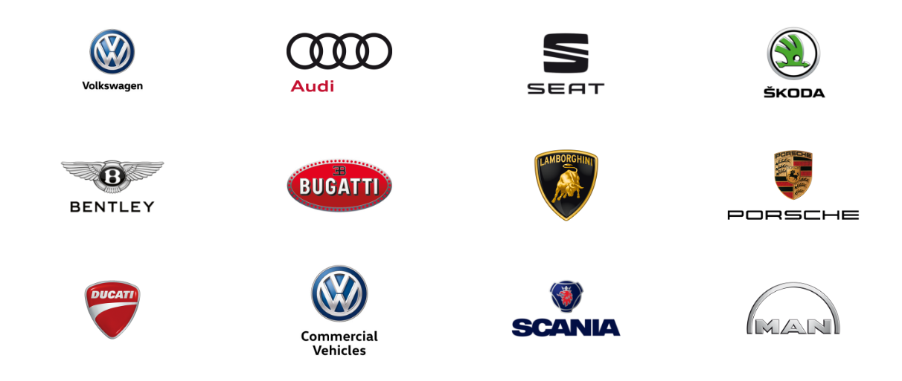
LOGO
vizuální část značky,
může to být kresba, design nebo jiná grafická prezentace.
Loga značek koncernu Volkswagen

Slide 46

Děkuji vám za pozornost a těším se na příště

